Slide 1
Support de Formation
« Le repérage précoce et l’intervention brève
Alcool-tabac-cannabis »

Slide 2
Sous-module 3 :
  Les conséquences liées aux différents produits
    Les pathologies liées à la consommation d’alcool
    Les pathologies liées à la consommation de tabac
    Les pathologies liées à la consommation de cannabis

Slide 3
Les pathologies liées à la consommation d’alcool

Slide 4
Alcool propriétés toxiques
Toxique cellulaire : Par sa transformation en acétaldéhyde : toxique sur la cellule, la membrane cellulaire.
Expose l'organisme à des atteintes de tous les systèmes, notamment : hépatique, nerveux et cardio-vasculaire.
Perturbe les métabolismes fondamentaux.
Facteur de risque important dans l'apparition des cancers :
  Bouche ;
  Langue ;
  ORL ;
  Œsophage ;
  Foie ;
  Colon et Rectum ;
  Sein.
>> Associé avec le tabac : risques aggravés.

Slide 5


Alcool, principaux effets à court terme
Doses Effets possibles
Dose faible Sensation de détente, d’euphorie, voire d’excitation.
Désinhibition - Diminution des réflexes - Réduction du champ visuel
Dose plus forte Ivresse - Mauvaise coordination des mouvements - Elocution troublée Diminution des réflexes et de la vigilance - Etat de somnolence, etc
Pertes de mémoire allant jusqu’au trou noir
Hypothermie déséquilibre hydrique
Très forte dose Coma éthylique qui, faute de soins, peut provoquer la mort.
ou Le coma éthylique nécessite une hospitalisation en urgence.
Absorbé rapidement Le « binge « biture expresse » est particulièrement dangereux à court terme pour la santé des u
(Binge drinking)
https://www.santepubliquefrance.fr/determinants-de-sante/alcool/articles/quels-sont-les-risques-de-la-consommation-d-alcool-pour-la-sante

Slide 6
Alcool, principaux effets à plus ou moins long terme
Conséquences Physiques
De nombreuses études montrent que le risque de cancer de la bouche, de la gorge, de l’œsophage ainsi que le cancer du sein progresse de manière significative à mesure qu’augmente la quantité consommée.
De plus, de faibles quantités suffisent pour accroitre le risque de cancer, notamment sur les organes en contact direct avec l’alcool (Orl et œsophage)
Pathologies du système digestif
Pathologies du système nerveux
Modifications Sanguines
Pathologies Cardiovasculaires
Conséquences Traumatologiques et osseuses
Pathologies dermatologiques
Pathologies Hormonales et sexuelles
Conséquences psychiatriques

Slide 7
Alcool, principaux effets à plus ou moins long terme
Conséquences Digestives
Pancréatite
Gastrite
Stéatose
Hépatite alcoolique
Cirrhose du foie

Slide 8
Alcool, principaux effets à plus ou moins long terme
Conséquences Neurologiques
Troubles du jugement
Agressivité
Ivresses pathologiques
hématomes intra-crâniens
(Traumas crâniens)
Atteinte cervelet « coordination motrice »
Troubles cognitifs jusqu’à la démence (Syndrome de Korsakoff),
AVC,
Névrite optique (baisse acuité visuelle)
Polynévrite membres inférieurs (douleurs, crampes, perte sensibilité)
Epilepsie :
La consommation d’alcool peut entraîner une crise chez un sujet prédisposé
Le sevrage d’alcool chez un dépendant peut également entraîner une crise.
Un sujet peut donc présenter une crise soit après avoir (trop) bu soit après n’avoir pas assez bu!!

Slide 9
Alcool, principaux effets à plus ou moins long terme
Modifications sanguines
ꙋGT marqueur non spécifique souffrance hépatique, normalisée en 1 à 2 mois d’arrêt
VGM peu sensible, plus spécifique se normalise 3 mois après l’arrêt de l’alcool
CDT marqueur très spécifique, sensibilité meilleure que la ꙋGT, se normalise en quelques semaines
Troubles de la coagulation du sang
TP ↘Plaquettes ↘
(risque hémorragique augmenté)
VGM ↗
ꙋGT ↗
ASAT/ALAT ↗
Triglycérides ↗
Acide urique ↗
CDT↗ (marqueur de la consommation d’alcool des semaines précédentes)
Mais aussi…
Troubles ioniques et métaboliques (glycémie)

Slide 10
Alcool, principaux effets à plus ou moins long terme
Modifications sanguines : un moyen de dépistage ?
La biologie n’est pas le moyen idéal recommandé pour un dépistage de troubles liés à l’usage d’alcool (TUA) :
Leur normalité peut à tort rassurer le praticien dans son repérage et le conduire à ignorer un TUA.
Par exemple: Seulement 30 à 50% des buveurs excessifs en médecine de ville ont un taux élevé de ꙋGT.
Leurs faibles sensibilités ne permettent de repérer qu'un faible pourcentage des patients ayant une consommation d’alcool à risque ou nocive Les bilans biologiques sont donc inutiles au repérage en particulier pour les sujets non alcoolo-dépendants, cibles d’un repérage précoce. Néanmoins, ces analyses sont souvent effectuées en routine en médecine générale, dans le cadre de bilans sanguins systématiques.(sauf CDT)

Slide 11
Alcool, principaux effets à plus ou moins long terme
Conséquences Cardio-vasculaires
AVC
HTA
Troubles du rythme cardiaque (palpitations)
Infarctus
Insuffisance cardiaque

Slide 12
Alcool, principaux effets à plus ou moins long terme
Conséquences Traumatiques et Osseuses
L’alcool augmente la fréquence de tous types d’accidents :
Accidents de la voie publique
Accidents du travail
Accidents domestiques
Gestes auto & hétéro-agressifs
Ostéoporose (fragilité osseuse)
Ostéonécrose tête fémorale
Troubles de la coagulation du sang (risque hémorragique augmenté)
Traumatismes crâniens
Hématomes
Fractures de côtes fréquentes
Nombreux traumatismes (accidents, rixes)
Fractures, plaies, hémorragies internes

Slide 13
Alcool, principaux effets à plus ou moins long terme
Conséquences Dermatologiques
Psoriasis
Acné
Couperose
Rhinophyma

Slide 14
Alcool, principaux effets à plus ou moins long terme
Conséquences Hormonales et Sexuelles
Pancréatites aigues et chronique
Diabète
Risques sexuels et sanguins
(VIH, VHB, VHC et IST)
Cancers sein
Troubles de la reproduction
Trouble des règles
Conséquences alcoolisation fœtale (TCAF-SAF)
Gynécomastie « seins poussent »
Spermatogénèse
Troubles érectiles

Slide 15
Alcool, principaux effets à plus ou moins long terme
Conséquences Psychiatriques
Sommeil perturbé
Anxiété (fréquent)
Dépression (fréquent)
Troubles du comportement/Agressivité
Délire
Risques suicidaires
Delirium tremens (au sevrage)

Slide 16
Alcool, principaux effets à plus ou moins long terme
Conséquences Psychiatriques
Dépression & alcool
L’alcool est un « bon anesthésiant de la douleur morale » sur l’instant, mais après disparition des effets les idées noires reviennent voire au-delà du niveau initial.
La consommation régulière d’alcool chez un sujet non déprimé peut favoriser un état dépressif qui disparaîtra à l’arrêt des consommations.
De plus si le sujet développe une tolérance une quantité de plus en plus importante doit être consommée pour obtenir l’effet recherché..
Ce n’est pas l’« antidépresseur» à recommander..

Slide 17
Alcool, principaux effets à plus ou moins long terme
Conséquences Psychiatriques
Anxiété et alcool
L’alcool est un « bon anxiolytique » de l’instant, mais après disparition des effets le niveau d’anxiété remonte voire au-delà du niveau initial..
De plus si le sujet développe une tolérance une quantité de plus en plus importante doit être consommée pour obtenir l’effet recherché..
Ce n’est pas le « tranquillisant» à recommander..
Sommeil et alcool
L’alcool est sédatif (jusqu’au coma) mais ne respecte pas l’architecture du sommeil.
Sommeil non réparateur, agité…
Ce n’est pas le « somnifère » à recommander.
Les troubles du sommeil persistants après servage sont facteurs de rechute.

Slide 18
Alcool, principaux effets à plus ou moins long terme
Conséquences Psychiatriques
Delirium Tremens: en sevrage d’alcool
Chez sujet alcoolo-dépendant
En l’absence de prise d’alcool ou de traitement
Forme grave du sevrage avec délire hallucinatoire et risque vital (35% décès sans traitement)
Le sujet vit un « cauchemar éveillé », les hallucinations peuvent être vécues comme menaçantes et entraîner des actes de défense ou protection du sujet (exemple défenestrations)
Liens bi-directionnels
Alcool troubles psychiatriques
Les troubles psys peuvent être primaires (indépendants de la consommation) ou secondaires à cette consommation.
L’anamnèse et l’arrêt de le consommation permettront de préciser la chronologie des troubles.

Slide 19
Les pathologies liées à la consommation de tabac

Slide 20
La fumée du tabac
70 substances chimiques connues pour être cancérigènes
5 grandes familles de produits :
Les goudrons : Responsables de l’action cancérigène du tabac (modification des cellules épithéliales)
Le monoxyde de carbone : Responsable de l’hypoxie chronique dans tous les tissus et les organes = Pathologies cardio-vasculaires
Les substances irritantes = génotoxicité cancérogénicité, effets sur la reproduction (Aldéhydes, acroléines… )
Les Additifs : Facilite l’inhalation profonde. Certains augmentent le caractère addictif de la nicotine et les risques cancérigènes du tabac
La nicotine : Responsable de la dépendance
Inhalée : Effets sympathomimétiques de : ↗ Fréquence Cardiaque et de la Pression Artérielle = augmentation du travail du cœur.

Slide 21
Le tabac : Principaux effets à court terme
Cerveau
Effets psychotropes de la nicotine *
Cœur et vaisseaux
Augmentation de la tension artérielle
Augmentation fréquence cardiaque
Augmentation du travail cardiaque
Risque de spasme artériel
Digestif
Effets gastro-intestinaux
Peau
Vasoconstriction des extrémités

Slide 22
Le tabac : Principaux effets à court terme
*des effets psychotropes
Effet psychotrope stimulant qui agit sur le cerveau en déréglant le circuit neuronal de la récompense en faisant augmenter la libération de dopamine.
Le(s) effet(s) recherché(s) seront différent(s) selon le consommateur et le contexte.
  Plaisir
  Sensation de détente
  Stimulation intellectuelle
  Action anxiolytique
  Action antidépressive
  Coupe-faim

Slide 23
Le tabac : Principaux effets à plus ou moins long terme
Le tabac AUGMENTE LE RISQUE DE MALADIES CARDIOVASCULAIRES
Qu’il soit actif ou passif le tabagisme a des effets nocifs avérés sur le système cardiovasculaire et métabolique.
Le monoxyde de carbone inhalé prend la place de l’oxygène sur le globule rouge ce qui entraine une hypoxie, associée aux effets sympathomimétiques de la nicotine inhalée (augmentation de la fréquence cardiaque et de la pression artérielle) le muscle cardiaque peut être en souffrance.
Les principaux mécanismes : Spasme - thrombose – inflammation
Atteinte de la vasomotricité des artères provoquant des spasmes potentiellement mortels.
Le risque d’infarctus du myocarde est proportionnel à la consommation, en moyenne multiplié par 3 par rapport à un non-fumeur.
Il n’y a pas de seuil au-dessous duquel fumer soit sans risque cardio-vasculaire, même pour quelques cigarettes.
Le risque est sensiblement le même quel que soit le type de tabagisme (cigarettes avec ou sans filtre, pipe, cigare, narguilé, tabac à mâcher...).

Slide 24
Le tabac : Principaux effets à plus ou moins long terme
Le tabac AUGMENTE LE RISQUE DE MALADIES CARDIOVASCULAIRES
Les principaux mécanismes : Spasme - thrombose – inflammation
Modification de la coagulation du sang, favorisant, entre autres l’agrégation plaquettaire et ainsi la formation de caillots et donc le déclenchement potentiel d’un infarctus, d’une phlébite ou d’un accident vasculaire cérébral.
Augmentation de l’inflammation des vaisseaux sanguins, phénomène qui favorise également la formation de caillots.
La perte relative du goût et de l'odorat favorise l'attirance du fumeur pour des aliments souvent plus riches en acides gras saturés (les mauvaises graisses) et plus salés, ce qui renforce encore le risque cardio-vasculaire.
>> https://www.fedecardio.org/Je-m-informe/Je-dis-non-au-tabac/les-mefaits-du-tabac-sur-le-coeur-et-les-vaisseaux

Slide 25
Le tabac : Principaux effets à plus ou moins long terme
Le tabac AUGMENTE LE RISQUE DE MALADIES CARDIOVASCULAIRES
Augmente le risque du syndrome métabolique *
C’est la présence d’une obésité abdominale (tour de taille supérieur à 94 cm chez les hommes et 80 chez les femmes) et au moins deux des facteurs suivants :
Taux élevé de triglycérides le taux égal ou supérieur à 1,7 mmol/L
Faible taux de cholestérol HDL : < 1,03 mmol/chez un homme et à 1,29 mmol/L chez une femme
HTA > ou égale à 130 mmHg pour la pression artérielle systolique et à 85 mmHg pour la pression artérielle diastolique.
Taux élevé de glycémie veineuse à jeun égale ou > à 5,6 mmol/L (100 mg/L)
>> https://www.fedecardio.org/Les-maladies-cardio-vasculaires/Les-pathologies-cardio-vasculaires/zoom-sur-le-syndrome-metabolique

Slide 26

Le tabac : Principaux effets à plus ou moins long terme
Un poison même à faible dose
L’ensemble des mécanismes liés au tabac agit à de très faibles niveaux de consommation.
L'effet du tabac dans les complications cardio-vasculaires n'est pas linéaire :
Le risque n'est pas vingt fois moindre pour la consommation d'une cigarette par jour par rapport à la consommation de vingt cigarettes quotidiennes.
C’est la première cause de mortalité évitable, avec environ 75 000 décès estimés en 2015, soit environ 13% des décès survenant en France métropolitaine.
En moyenne, un fumeur régulier sur deux meurt des conséquences de son tabagisme

Slide 27
Le tabac, principaux effets à plus ou moins long terme
Sur le système cardio-vasculaire
AVC
Angor, Infarctus
Arythmies
Anévrisme de l’aorte
Embolie pulmonaire
AOMI
Phlébites

Slide 28
Le tabac, principaux effets à plus ou moins long terme
Sur le système pulmonaire
Le tabagisme est la cause ou le facteur favorisant de nombreuses affections respiratoires :
Rhume - Grippe - Pneumonie varicelleuse - Pneumonies bactériennes – Tuberculose
Maladies bronchiques obstructives :
La broncho-pneumopathie chronique obstructive (90 % des BPCO liées au tabagisme)
Asthme (diminution de l’efficacité des traitements)
Pathologie pleurale :
Pneumothorax spontané (risque relatif de premier épisode chez les fumeurs est de 22 pour l’homme et de 9 pour la femme).
Les poumons et les bronches sont les premiers organes à être affectés par les substances irritantes de la fumée du tabac.
Au premier rang des affections respiratoires figurent le cancer bronchique et la BPCO.
>> Influence du tabagisme sur les maladies respiratoires : idées reçues et réalité Smoking-affected pulmonary diseases: true and false François Lebargy*

Slide 29
Tabagisme et COVID19
La pandémie de Covid-19 et particulièrement la phase de confinement ont entrainé en France une hausse de la consommation quotidienne de tabac.
Plus d’un quart des fumeurs (27%) ont augmenté leur consommation de tabac pendant le confinement.
Le tabac est un facteur de gravité et d’évolution péjorative dans le Covid-19 : Il multiplie par 5,5 le risque de formes sévères.
1 https://www.santepubliquefrance.fr/presse/2020/tabac-alcool-quel-impact-du-confinement-sur-la-consommation-des-francais
2 https://www.addictaide.fr/tabagisme-et-covid19-les-atteintes-pulmonaires-ne-refletent-pas-la-gravite-de-letat-clinique/

Slide 30
Tabagisme et COVID19
Et le tabac comme facteur protecteur de l’infection ? Ne pas confondre recherche et faits avérés
Biais de repérage du statut tabagique dans les études
Le HCSP recommande de garder la plus grande prudence dans la médiatisation de résultats non publiés ou qui n’ont pas été examinés par des pairs.
  il n’y a pas d’argument pour présenter le tabac comme protecteur vis à vis de l’infection par SARS-CoV-2 à ce jour,
  de poursuivre la recherche sur les liens entre tabac et Covid-19,
  de maintenir et renforcer les dispositifs de lutte contre le tabac qui représente une des principales causes de morbi-mortalité en France.
Le 9 mai 2020 Haut Conseil de la santé publique https://www.hcsp.fr/Explore.cgi/AvisRapportsDomaine?clefr=818

Slide 31
Le tabac, principaux effets à plus ou moins long terme
Sur le système endocrinien
En moyenne, le risque de développer un diabète de type 2 est de 2 à 3 fois plus élevé que chez les non-fumeurs.
Le diabète et le tabac sont 2 facteurs de risque cardio vasculaire qui se potentialisent
Le risque de complications du diabète est proportionnel au nombre de cigarettes consommées par jour.
Le tabac accroît l’ insulinorésistance par excès de cortisol
Les produits toxiques de la fumée du tabac aggravent les pathologies thyroïdiennes : hypo ou hyper (maladie de Basedow, exophtalmie)2
Magazine Équilibre, n° 310, mars-avril 2016, art. “Le tabac, facteur aggravant du diabète ”
2 Cho NH, Choi HS, Kim KW et al. Interaction between cigarette smoking and iodine intake and their impact on

Slide 32
Le tabac, principaux effets à plus ou moins long terme
Risques cancéreux
Cavité nasale, sinus, cavité buccale
Oropharynx, rhinopharynx, hypopharynx
Larynx
Œsophage-estomac
Trachée-Bronches-Poumons
Moelle osseuse : Leucémie aigue myéloblastique
Foie
Pancréas
Rein-uretère-vessie
Colorectal
Seins
Ovaires
Col de l’utérus
Testicules

Slide 33
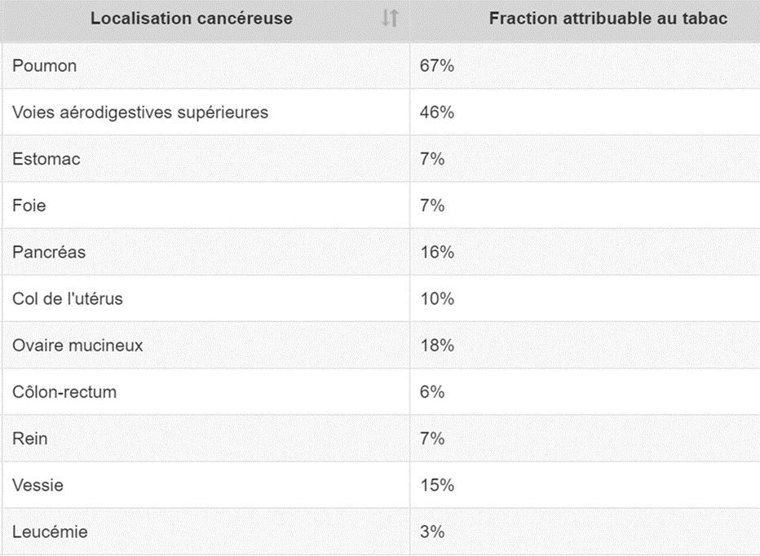
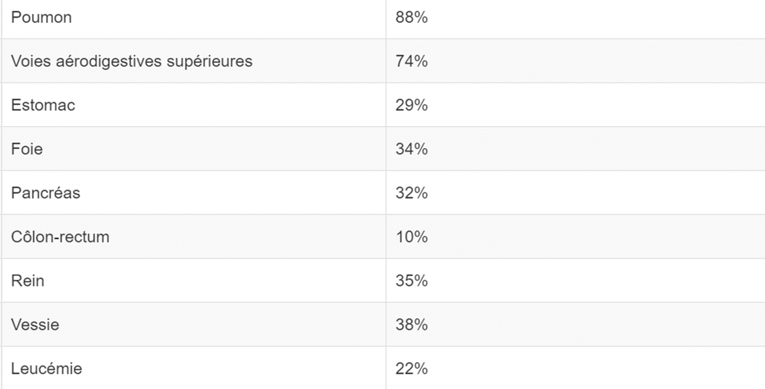
Le tabac, principaux effets à plus ou moins long terme
Risques cancéreux
Fractions des décès attribuables au tabagisme selon
la localisation cancéreuse
Fraction des cancers attribuables au tabac d'après Bonaldi et al (BEH, 2019) Traitement : INCa - lesdonnees.e-cancer.fr - 2019

Slide 34

Le tabac est la cause directe ou augmente le risque de cancers
Le tabac, principaux effets à plus ou moins long terme
Risques cancéreux
Responsable de :
  Plus de 8 cancers du poumon sur 10
  De près de 70 % des cancers des voies aérodigestives supérieures (bouche, larynx, pharynx, œsophage)
  De 35% des cancers de la vessie
  Impliqué dans le développement des cancers du foie, du pancréas, de l'estomac, du rein, du col de l'utérus, du sein, du côlon-rectum, de l'ovaire et de certaines leucémies.
  Soit, au total, 17 localisations différentes de cancers.
  Les cancers, première cause des décès attribuables au tabagisme chez l’homme.

Slide 35
Le tabac, principaux effets à plus ou moins long terme
Sur le système reproductif
Perturbation des cycles hormonaux
Diminution de la fécondité
Avancement de l'âge de la ménopause
Dysfonction érectile
Diminution de la qualité du sperme
Altération de la qualité, quantité et mobilité des spermatozoïdes

Slide 36
Le tabac, principaux effets à plus ou moins long terme
Grossesse
Risques associés au tabagisme actif
Risques associés au tabagisme passif
Fausse couche précoce
Grossesse extra-utérine
Hématome rétro placentaire
Placenta prævia
Anomalies congénitales : Cardiopathies, anomalie de la face, de la paroi abdominale
Mort Fœtale In Utero
Prématurité
Réduction du poids de naissance
↗ Risque de mort inattendue du nourrisson
Mort Fœtale In utéro
Poids de naissance < 2500g
Réduction du poids de naissance
Prématurité
Malformations
Anomalies de fermeture du tube neural
Fentes labio-palatines

Slide 37
Le tabac, principaux effets à plus ou moins long terme
Autres effets
Neurologiques : Augmente le risque de maladie d’Alzheimer x 2 ; démence vasculaire ; SEP ; SLA ; de dépression
Dermatologie : Vieillissement prématuré de la peau
Aggravation de l’acné ; dermatite atomique ; maladie de Verneuil ; Lupus érythémateux
Maladies Bucco dentaire et parodontale
Sphère ORL : Sinusite chronique ; irritation pharynx, larynx et cordes vocales
Ophtalmologie : Augmentation du risque de Cataracte ; DMLA ; uvéites…
Digestif : Favorise les ulcères gastro intestinaux, Aggrave la maladie de Crohn
Appareil urinaire : Progression des maladies rénales, Maladie de berger ; polykystose rénale…
Rhumatologie : Incidence sur l’ostéoporose ; Facteur de risque de la Polyarthrite rhumatoïde
Système immunitaire moins performant

Slide 38
Le tabac, principaux effets à plus ou moins long terme
Complications péri opératoires
Plus de complications respiratoires au décours d’actes effectués sous AG (pneumonies, détresse respiratoire aigue, décès)
Plus de complications cardiovasculaires (majoration du risque thromboembolique post opératoire)
Retard de cicatrisation cutanée post opératoire, risque de lâchage des sutures, retard de consolidation osseuses (hypoxie des tissus, inflammation, diminution de production du collagène)
Complications infectieuses lors de chirurgie (altération de la réponse immunitaire)
Ces complications péri-opératoires augmentent la durée d'hospitalisation des fumeurs.
De nombreuses études ont montré que l'arrêt pré-opératoire du tabac a un effet bénéfique sur le processus de cicatrisation post-opératoire.
L’arrêt 6 à 8 semaines avant et poursuivi 3 semaines à 3 mois après l’intervention fait disparaître le surrisque lié au tabagisme***.
https://www.stop-tabac.ch/fr/risques-et-maladies/risques-operatoires/complications-peri-operatoires

Slide 39
Tabagisme passif et risques encourus par les adultes et les enfants
Risques associés au tabagisme passif
chez l’adulte
Risques associés au tabagisme passif
chez l’enfant
de 27 % le risque d’avoir une crise cardiaque.
de 25 % le risque du non fumeur de développer un cancer du poumon si son conjoint fume.
Risque X 2 de développer un Cancer des sinus et de la face :
Risque X 2 le risque d’AVC
Le risque de mort subite chez le nourrisson.
Irritation sphère ORL
Fréquence des rhinopharyngites et otites
Fréquence des crises d’asthme des infections respiratoires (pneumonie, bronchite)
Le risque de leucémie (le plus fréquent, la leucémie aigüe lymphoblastique)
file:///M:/SRAE/15_INTERVENTIONS_FORMATIONS_SENSIBILISATIONS/03_Outils/tabagisme%20passif%20enfant.pdf
étude américaine publiée dans Cancer Research.

Slide 40
Les pathologies liées à la consommation cannabis

Slide 41
Cannabis, principaux effets à court terme
Sous l’emprise du cannabis, la conduite automobile ou l’accomplissement de tâches nécessitant une pleine capacité d’attention (travail posté…) exposent à des risques d’accident et de préjudices pour soi et pour autrui.
Le « bad trip »
Cette réaction se produit plus fréquemment lorsque le consommateur a beaucoup fumé (ou fumé du cannabis très concentré en THC), s’il a également bu de l’alcool, s’il est fatigué ou fragilisé psychologiquement au moment où il consomme.
La personne souffre alors de tremblements, de sueurs froides, de nausées et parfois de vomissements. Elle peut ressentir également une impression de confusion, d’étouffement, une très forte angoisse et se sentir persécutée.
Ce malaise peut aller jusqu’à la perte de connaissance. Toutefois, le risque d’overdose mortelle n’existe pas avec le cannabis.

Slide 42
Cannabis, principaux effets à court terme
Euphorie/Hilarité
Désinhibition
Anxiété Angoisses
Troubles délirants
« Bad trip »
Accès maniaque
Paranoïa
Hallucinations
Ivresse cannabique
Apparaît 10-20 mn après consommation fumée ,3-6 heures si ingestion
Dure de 3 à 6h (selon dose )
Euphorie, bien‐être, détente puis apathie et somnolence
Perturbations de la mémoire, de l'attention, coordination motrice
Distorsions du temps et de l'espace, perceptions sensorielles perturbées
Prise de risques sexuels
Troubles psychiatriques induits
Syndrome de dépersonnalisation anxieuse
Troubles anxieux +++ attaques de panique (1/4 des usagers)« bad trip » avec effet aversif
Psychoses cannabiques (idées délirantes, hallucinations ≠ des distorsions sensorielles) peuvent révéler une vulnérabilité, régressives en quelques heures ou semaines
Fonctionnelle sur personnalité vulnérable
Toxique lors consommation forte dose chez sujets sans vulnérabilité psychotique

Slide 43
Cannabis, principaux effets à plus ou moins long terme
Conséquences Physiques
Neurologiques
Broncho-pulmonaires
Digestives
Cardiovasculaires
Hormonales & Génitales

Slide 44
Cannabis, principaux effets à plus ou moins long terme
Conséquences Neurologiques
Troubles cognitifs (réversibilité possible)
Attention, concentration, mémoire
AVC, AIT
Vasoconstriction cérébrale ((baisse débit sanguin cérébral = cerveau moins irrigué) réversible)
Epilepsie
Troubles du sommeil
Le système endo- cannabinoïde est impliqué dans
le développement cérébral (qui se déroule jusqu’à 25 ans) ce qui explique que la consommation de cannabis des adolescents et adultes jeunes impacte fortement leurs performances cérébrales.
l’induction du sommeil, la consommation régulière de cannabis dérègle ce phénomène

Slide 45
Cannabis, principaux effets à plus ou moins long terme
Conséquences Broncho-Pulmonaires
BPCO (Bronchites chroniques)
( équivalence tabac/cannabis: 20 cigarettes ≈ 2,5 à 5 joints par jour)
Cancers broncho-pulmonaires
 risque cancer pulmonaire de 8% pour chaque joint/année
Asthme
Emphysème
Pneumothorax

Slide 46
Cannabis, principaux effets à plus ou moins long terme
Conséquences Digestives
Fibrose hépatique
Pancréatite
Des récepteurs cannabinoïdes sont présents dans le tissu hépatique, la consommation de cannabis peut aggraver une fibrose, avec une relation dose-effet.
RR de 3,4 d’avoir une fibrose chez fumeurs cannabis (aggrave les hépatites virales B ou C)
Syndrome d’hyperémèse cannabique
Chez consommateurs chroniques (<50 ans)
Nausées vomissements cycliques
Douleurs abdominales (85% des cas)
Symptômes soulagés par bains ou douches chaudes (92% des cas)
Disparaissant à l’arrêt de la consommation de cannabis (97%)
Transit intestinal normal
Examens complémentaires négatifs

Slide 47
Cannabis, principaux effets à plus ou moins long terme
Conséquences Cardio-Vasculaires (avérées chez sujets jeunes)
AVC du sujet jeune
Infarctus du myocarde
Myocardites
Insuffisance cardiaque
Morts subites
Artérites (maladie de Buerger < 45 ans)
Risque amputations distales

Slide 48
Cannabis, principaux effets à plus ou moins long terme
Conséquences Hormonales et Sexuelles
IST plus fréquentes : virus papillome humain, neisseria gonorrhae, chlamydia, candidoses..
Cancer vessie
Excrétion dans lait maternel (taux supérieur au taux sanguin maternel)
Hypofertilité
Modification taux de prolactine, LH, FSH et du cycle ovarien
Anomalies nidation utérine (avec augmentation FCS et GEU)
Prématurité, RCIU
Kystes fonctionnels ovariens
Cancer col utérin
Grossesses non désirées
La consommation de cannabis entraîne plus de prises de risques sexuels, notamment chez les adolescents.
Cancer prostate, testicules
Spermatogénèse affectée
Le système endo- cannabinoïde est impliqué dans le la reproduction (fertilité, gestation) on trouve des récepteurs dans le placenta, les ovaires, l’utérus. De plus ce système participe au bon développement cérébral du fœtus.

Slide 49
Cannabis, principaux effets à plus ou moins long terme
Conséquences Psychiatriques
Dépendance
Troubles psychotiques
Majoration troubles schizophréniques
Dépression
Anxiété
Syndrome amotivationnel
DSM V critères du sevrage cannabique
Au moins 3 des manifestations suivantes se développant dans les sept jours suivant l’arrêt :
Irritabilité, colère ou agressivité
Nervosité ou anxiété
Troubles du sommeil (insomnie, rêves déplaisants)
Appétit diminué ou perte de poids
Agitation
Humeur dépressive
Au moins un des symptômes physiques suivants, entraînant une souffrance cliniquement significative : douleurs abdominales, tremblements, sueurs, fièvre, frissons, céphalées
NB : les signes de sevrage peuvent durer plusieurs semaines !!

Slide 50
Cannabis, principaux effets à plus ou moins long terme
Conséquences Psychiatriques
Le syndrome amotivationnel
Déficit de l’activité professionnelle ou scolaire
Désinsertion, voire dénutrition et /ou incurie
Troubles du fonctionnement intellectuel, difficultés de concentration
Troubles amnésiques
Pauvreté idéatoire
Indifférence affective
Rétrécissement de la vie relationnelle

Slide 51
Cannabis, principaux effets à plus ou moins long terme
Conséquences Psychiatriques
Schizophrénie/cannabis : quels liens ?
Amélioration des symptômes négatifs :
Émoussement affectif, retrait émotionnel, apragmatisme
Majoration des symptômes positifs :
Délires, hallucinations, sensations corporelles…
Augmentation des hospitalisations
Moindre compliance au traitement
Risque de dépression et de passage à l’acte suicidaire
Risque de schizophrénie+++ avec l’intensité de la consommation, véritable facteur de risque sur terrain multifactoriel de vulnérabilité (sous-groupe de patients et risque dose-dépendant)
Risque de dépression+++ (dose-dépendant) : RR X 5 chez ado, surtout si début précoce

Slide 52
Cannabis, principaux effets à plus ou moins long terme
Conséquences In Utéro
RCIU, prématurité, syndrome de sevrage néonatal (jusqu’à un mois)
Conséquences sur l’enfant :
Vers l'âge de 3 ans : anomalie de la mémoire immédiate, raisonnement et abstraction
Vers l'âge de 6 ans : déficit de l’attention, hyper activité, impulsivité persistance à l'âge adulte
Risque augmenté de troubles de l’usage de SPA
Allaitement: Pas d’aménagement en fonction des horaires de tétées THC > 8 fois le taux sanguin

